Slide 1
CISM
USMI
Vieni, Spirito Santo!
Assemblea dei Consacrati con il Vescovo Oscar
Nuova Olonio, 2 settembre 2017
DOMANDE
PER IL DIBATTITO ASSEMBLEARE

Slide 2
1. Accrescere la ricerca dell’essenziale e la disponibilità alla direzione spirituale, avere un maggior affidamento alla Parola di Dio (mediante la Lectio Divina).
Abbiamo testimonianze significative da raccontare al nostro Pastore Oscar e a questa assemblea?
- I consacrati siano come “sentinelle” nella Chiesa locale per suggerire dove orientarsi, come trovare nuove vie di evangelizzazione, quali linguaggi adoperare per andare incontro agli uomini del nostro tempo ecc.
Abbiamo qualche esperienza concreta da narrare o suggerimento da proporre “oggi”?

Slide 3
2. Inserimento nei Vicariati
La tua comunità si inserisce con parresìa (punto 10) nei vari organismi di partecipazione della chiesa locale: consigli pastorali, caritas, pastorale familiare, sanitaria, giovanile, missionaria ecc.?
La nostra presenza viene accolta e valorizzata, anche in fase di progettazione e di programmazione?
Siamo convinti che non dipende “dall’esterno”, ma “dall’interno” la bellezza del partecipare (dipende cioè da noi)?

Slide 4
3. Chi si fa carico della formazione permanente all’inculturazione e all’inserimento nella chiesa locale
dei Religiosi e delle Religiose di altre nazionalità?
Quali proposte abbiamo in merito?

Slide 5
4. Da questa nostra Assemblea possiamo indicare proposte su iniziative comuni circa:
la collaborazione a livello intercongregazionale in alcune opere “segno” a favore degli ultimi?
la promozione di incontri di formazione, di spiritualità e di festa, per i confratelli e le consorelle anziani e ammalati?
un canale di comunicazione e informazione “unico” per noi consacrati con cui far sentire la nostra “voce”, dialogare e sentirci in comunione con la chiesa locale?

Slide 6
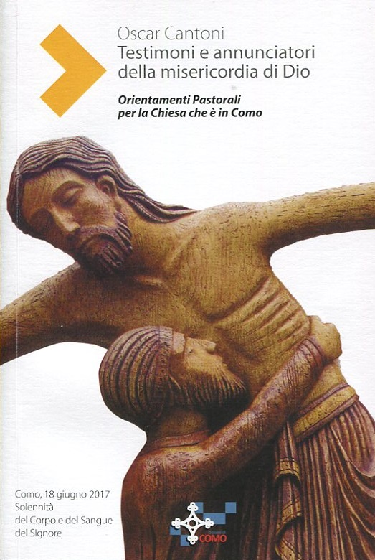
5. “Orientamenti Pastorali
per la Chiesa che è in Como”
Che cosa vi aspettate
dai Consacrati
in concreto?
Cosa ci chiedete?
Che tipo di partecipazione?

